Slide 1
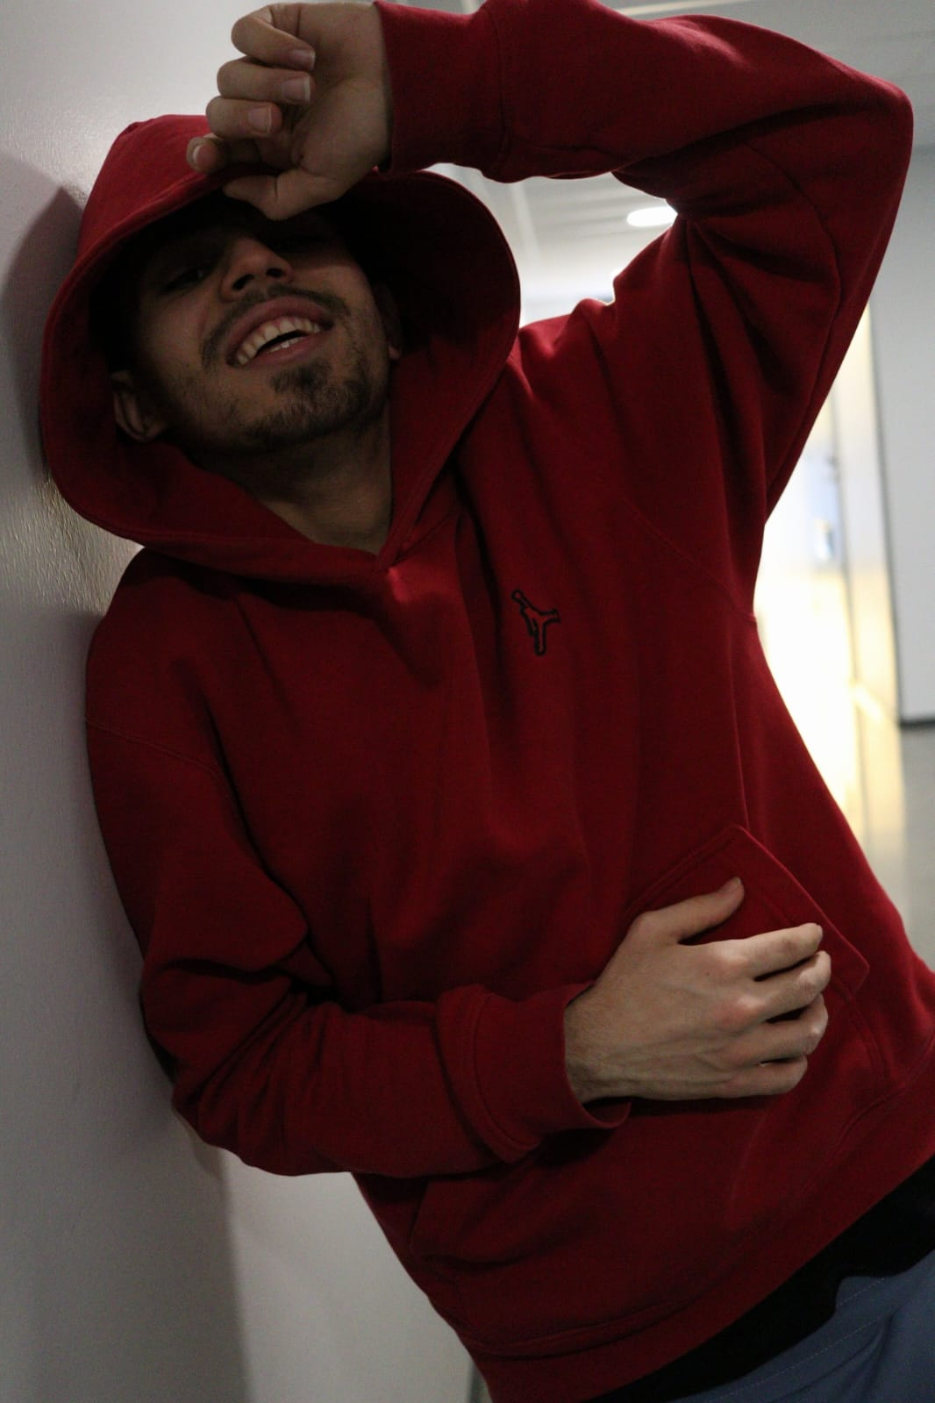
Vaikuttavuus jälkihuollon tuetun asumisen mallissa

Slide 2
Palvelun aikana asiakkaita 55 hlö
Naisia: 19 ja miehiä 36 (päivitetty 2.2.2025)
Tällä hetkellä ka. asumisaika 11,3 kk. (päivitetty 1.8.2024)

Slide 3
Päättyneistä asiakkuuksista siirtynyt:
NAL Tuettu asuminen: 2
NAL Asunnot: 6
ASTU (tuettu asuminen-prosessi): 4
Sukulaisen luokse (vanhemmat): 3
Oma vuokra-asunto 6
Jälkihuollon välivuokra-asunto 9
SAS- sijoittelu 3
Menehtynyt: 1

Slide 4
Asumiseen liittyvät vaikutukset asiakkaiden elämässä:
60 % asiakkaista siirtynyt palvelun päättyessä itsenäiseen tai kevyemmin tuettuun asumiseen
12 %:lle asiakkaista järjestetty SAS- sijoittelulla tarkoituksenmukainen jatkoasuminen
47% asiakkaista ollut palveluun tullessaan asunnottomia tai asunnottomuusuhan alla
0 häätöä kahden vuoden seuranta-ajalla.

Slide 5
Asumiseen liittyvä vaikuttavuus mallilla:
Intensiivisellä tukimallilla on pystytty osoittamaan erityisen vahvan tuen tarpeessa olevien jälkihuollon asiakkaiden mahdollisuus itsenäistyä.
Malli on toiminut sijaishuollon jatkeena tilanteissa, joissa asiakas tarvitsee sosiaalihuollon ”selvitä, arvioi ja sijoita” mukaisia toimenpiteitä ympärivuorokautisesta asumisesta ja ehkäissyt kriittisissä nivelvaiheissa jälkihuoltoon oikeutettujen nuorten putoamista palveluiden ulkopuolelle.
Mallilla on pystytty ehkäisemään asunnottomuutta, jonka laskennallinen säästö yhteiskunnalle on arvioitu olevan 17 000- 52 000 e/vuodessa henkilöä kohden riippuen henkilön elämäntilanteesta ja annetuista palveluista.
Mallilla on ehkäisty häätöjen määrää kohderyhmän keskuudessa etenkin alueellisesti katsottuna. Häätöjen määrä on noussut rajusti edellisten vuosien aikana ja niiden laskennallinen hinta on noin 10 000 euroa per häätö.

Slide 6
Kuntoutumiseen liittyvät vaikutukset asiakkaiden elämässä:
46 % asiakkaista on siirtynyt pois toimeentulotuelta.
60 % prosentilla asiakkaista on esiintynyt rikollista toimintaa palveluun tullessa. Arviolta 22% prosenttia asiakkaista on lopettanut rikollisen toiminnan kokonaan ja merkittävä osa on vähentänyt sitä. Ainoastaan yksi asiakkaista on suorittanut ehdotonta vankeusrangaistusta.
50% asiakkaista on palveluun tullessa ollut päihdeongelma. Heistä n. 60 % on ohjautunut päihdehoitoon.
90 % asiakkaista hoitokontakti
50 % asiakkaista tällä hetkellä mukana opinnoissa, työelämässä tai työtoiminnassa. (2.2.2025)

Slide 7
Kuntoutumiseen liittyvä vaikuttavuus mallilla:
- Jälkihuollon asiakkaista 80 % toimeentulotuella jälkihuollon päättyessä. Mallilla onnistutaan vähentämään tätä lukua.
- Etenkin väkivaltarikokset ovat yleistyneet viime vuosina alle 21- vuotiaiden osalta. Mallilla on onnistuttu vähentämään nuorten tekemää rikollisuutta sekä katkaisemaan rikoskierteitä.Tutkitusti nuoruus on aktiivisinta rikoksenteko ikää. Rikollisuus on myös merkittävä tekijä osana laajempaa syrjäytymiskehitystä ja sen suorat sekä välilliset kustannukset ovat kalliita yhteiskunnalle. Vankilavuorokauden hinta on yli 250e/vrk joten ehdottomien vankeusrangaistusten välttäminen ja kohderyhmän tukeminen avoseuraamusten onnistuneeseen suorittamiseen on merkittävä tekijä yhteiskunnallisesti.
- Päihdeongelmien hoito mahdollisimman varhaisessa vaiheessa on sekä taloudellisesti, että inhimillisestä näkökulmasta katsottuna kannattavaa. Mallin avulla jälkihuollon asiakkaat ohjautuvat päihdehoitoon.
- Mallin avulla jälkihuollon asiakkaat saavat tarvitsemansa hoitokontaktit ja hoitoon sitouminen paranee. Tämä vähentää esimerkiksi käyttämättömien aikojen määrää sekä ehkäisee erikoissairaanhoidon kustannuksia.
- Mallin avulla on onnistuttu kiinnittämään jälkihuollon nuoria työhön ja koulutukseen.

